Slide 1
XAMPP

Slide 2
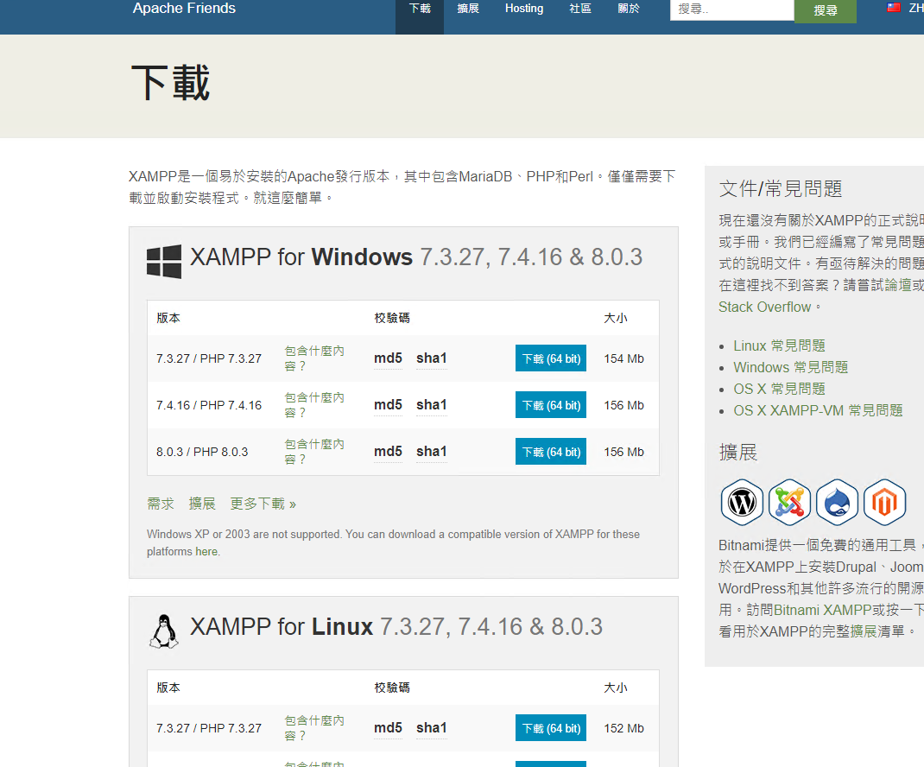
選用版本

Slide 3
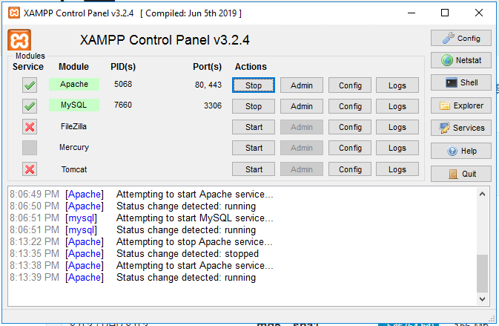
設定
請確定打勾”開機後將自動開啟”

Slide 4
防火牆設定

Slide 5
防火牆設定
只要有新使用通訊協定到新的port就必須設定一次 http協定預設連線port為80，如下所示開啟80port。
如SSL設定HTTPS則要另外開啟443

Slide 6
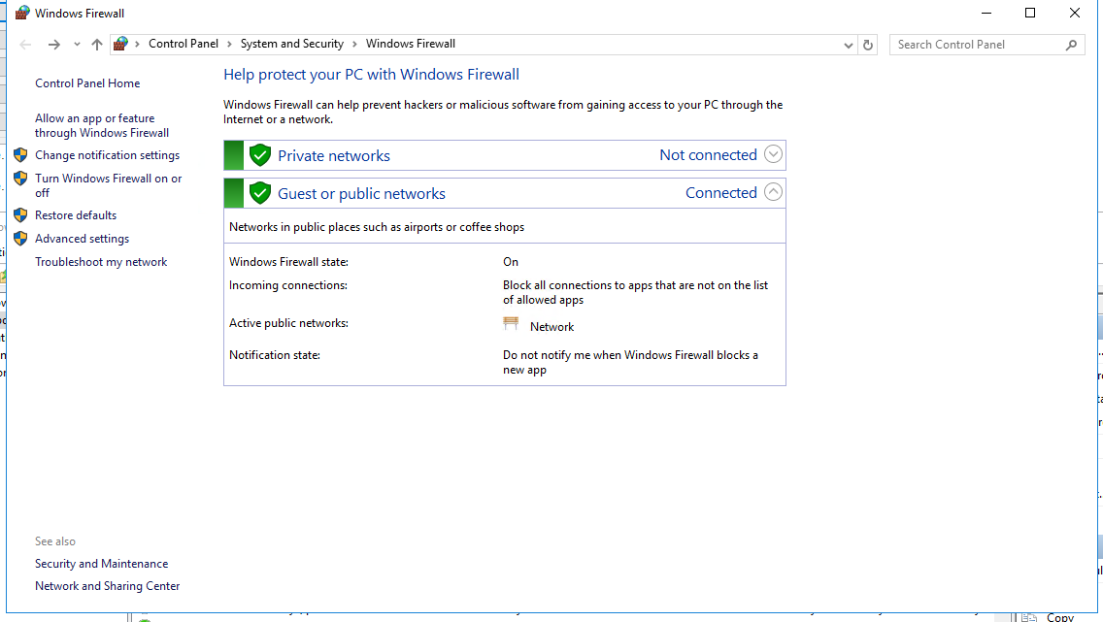

Slide 7
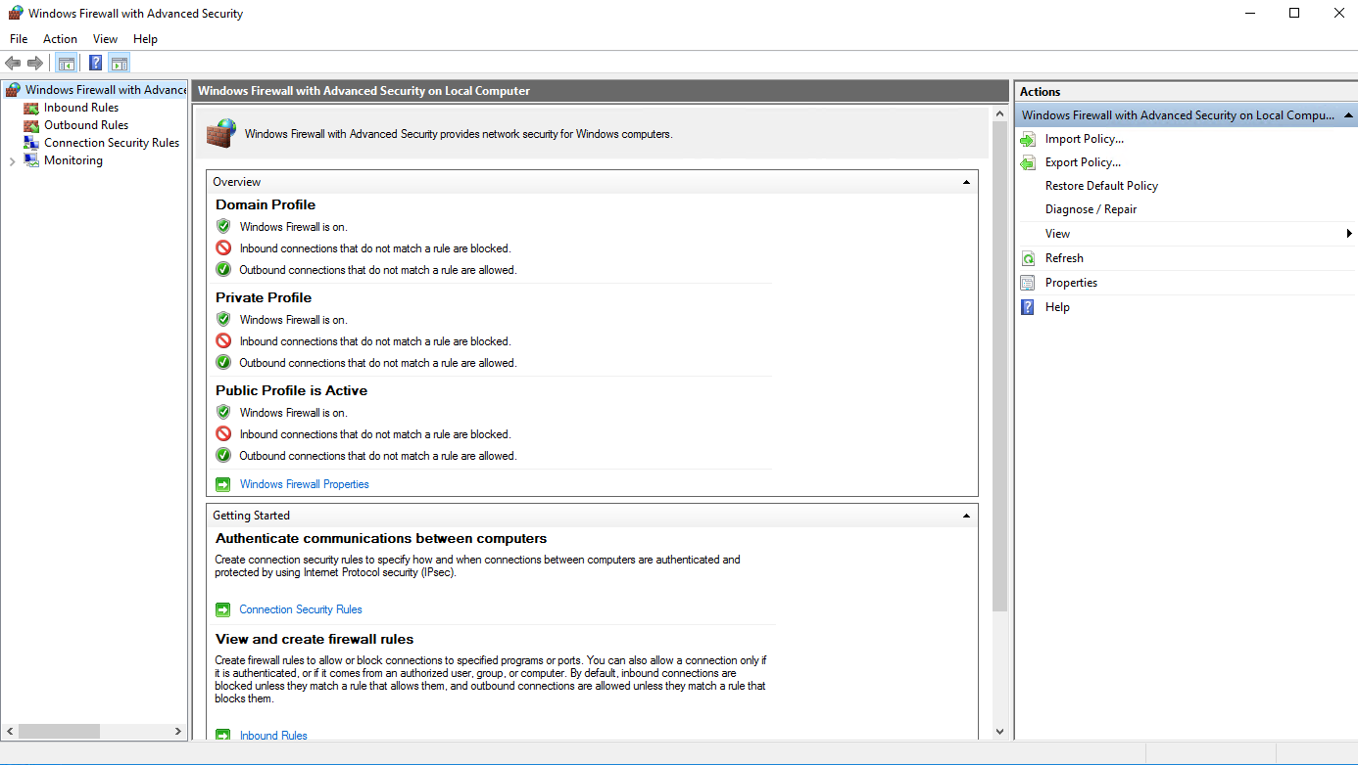

Slide 8
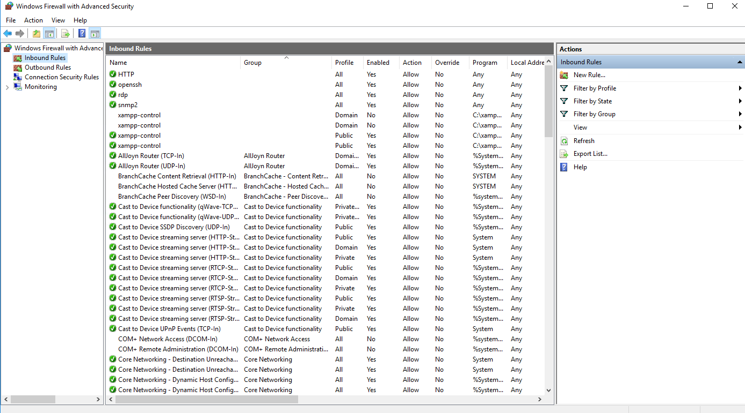

Slide 9
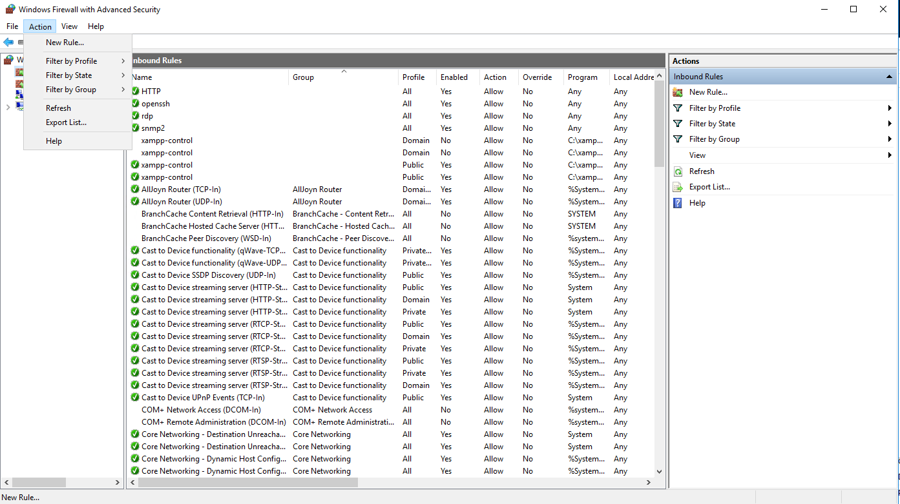

Slide 10
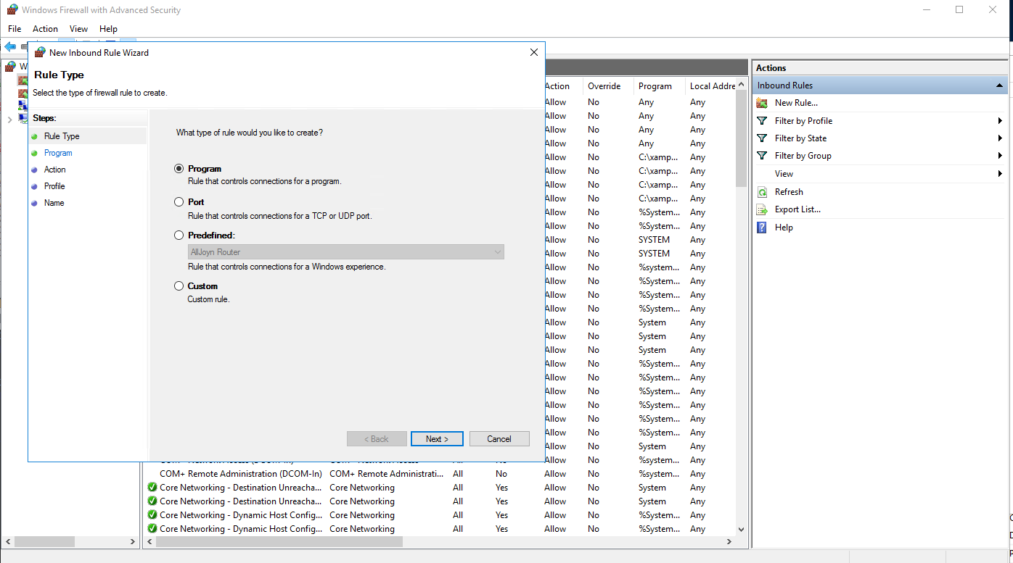

Slide 11
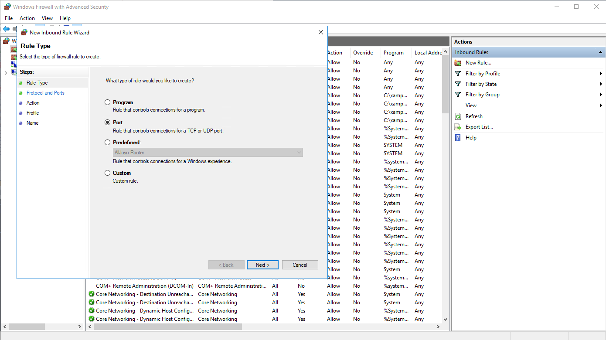

Slide 12
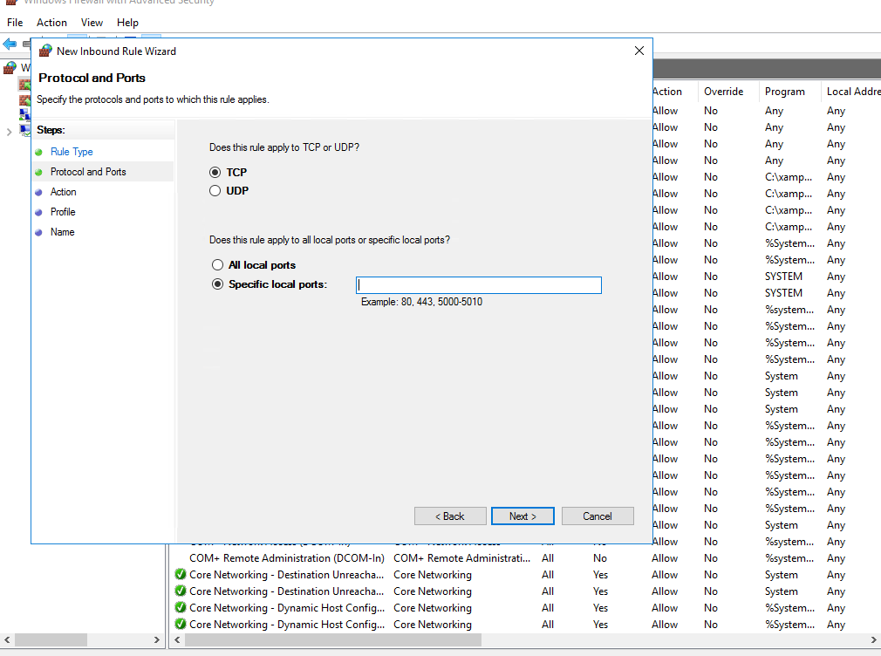

Slide 13
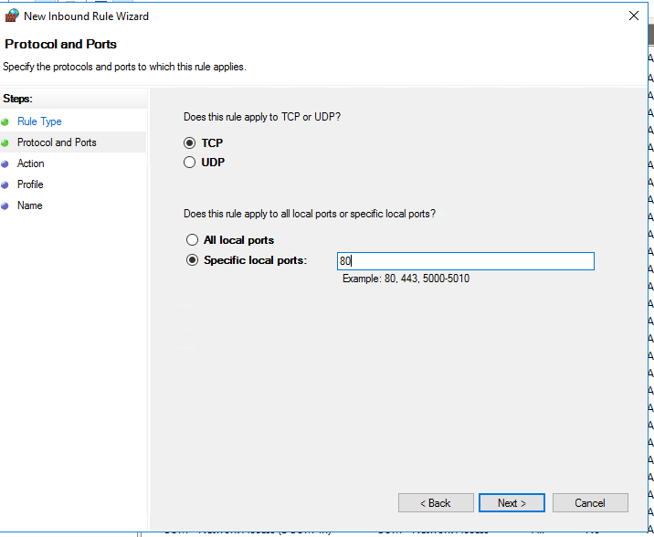
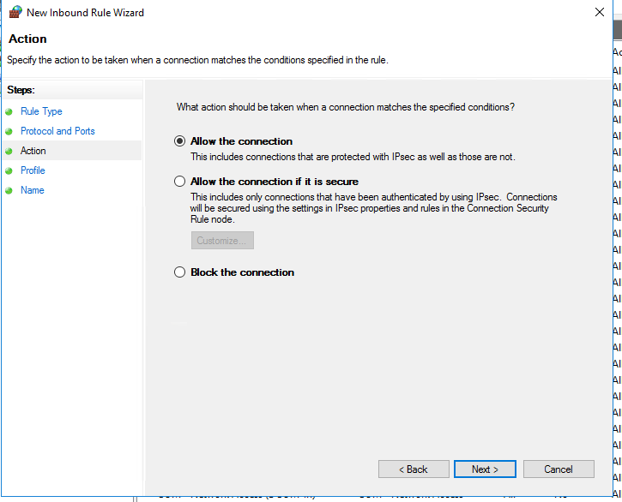

Slide 14
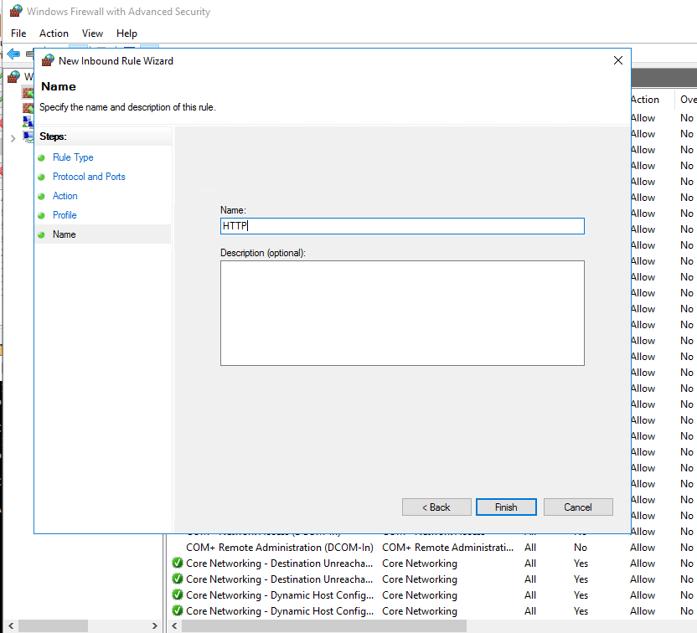

Slide 15
DNS設定
智堯的作法

Slide 16
DNS因為世界上網域伺服器需要相互查詢跟訪問需要更新時間最長可能需要24小時
相關參考:
https://blackcat.tw/article/web/buy-url.php

Slide 17
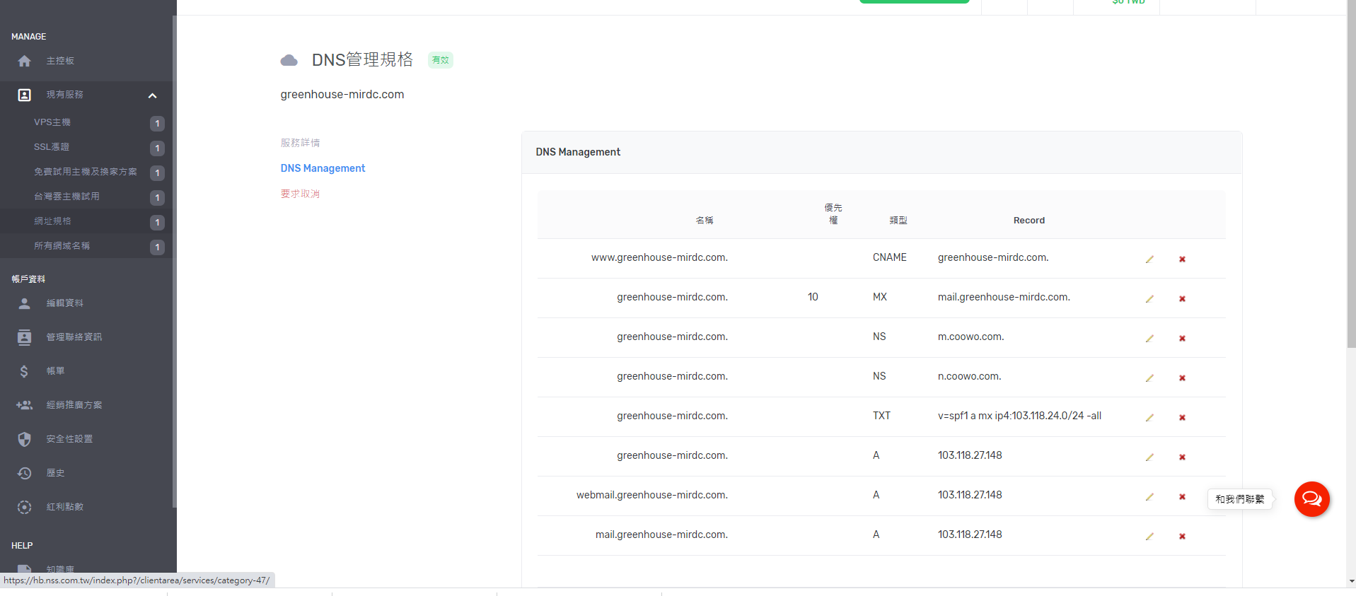
經過與客服溝通 請客服處理後出現此業面，客服人員並設定完成

Slide 18
改XAMPP路徑

Slide 19
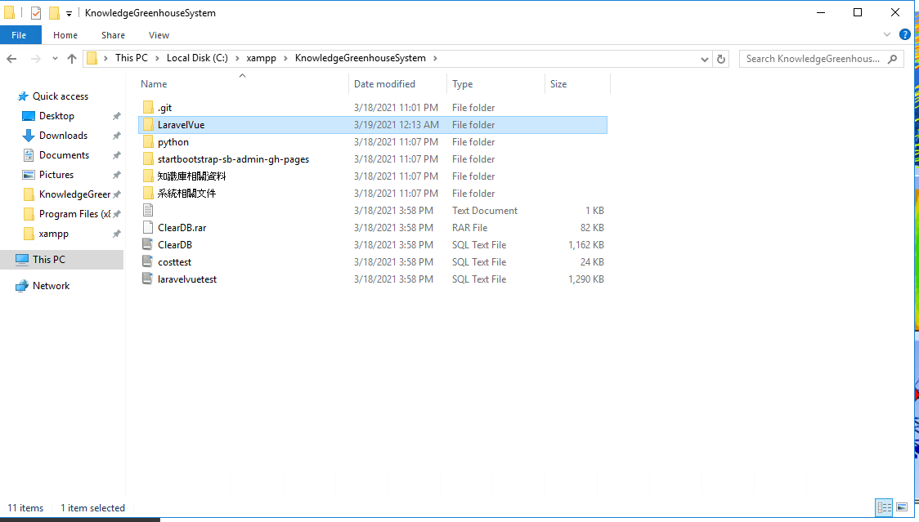
將專案備份至Xampp之下

Slide 20
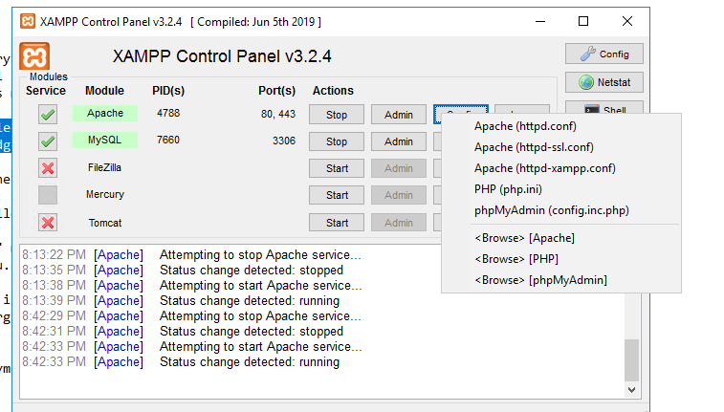

Slide 21
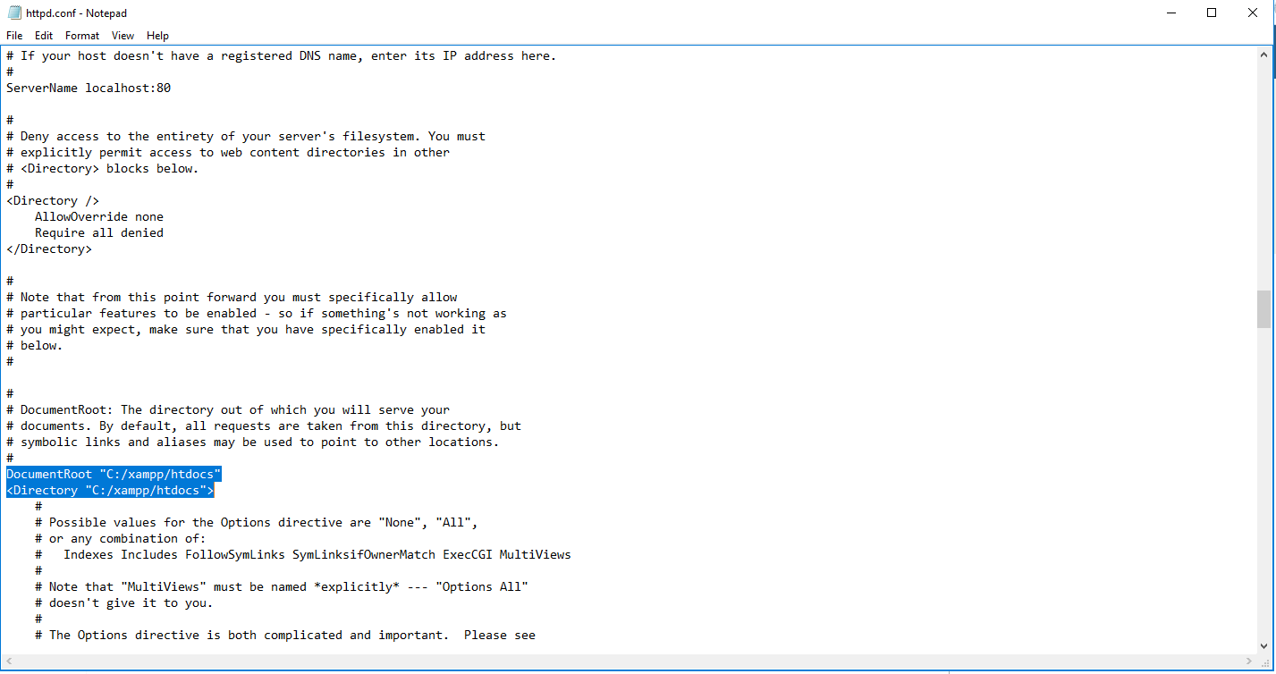
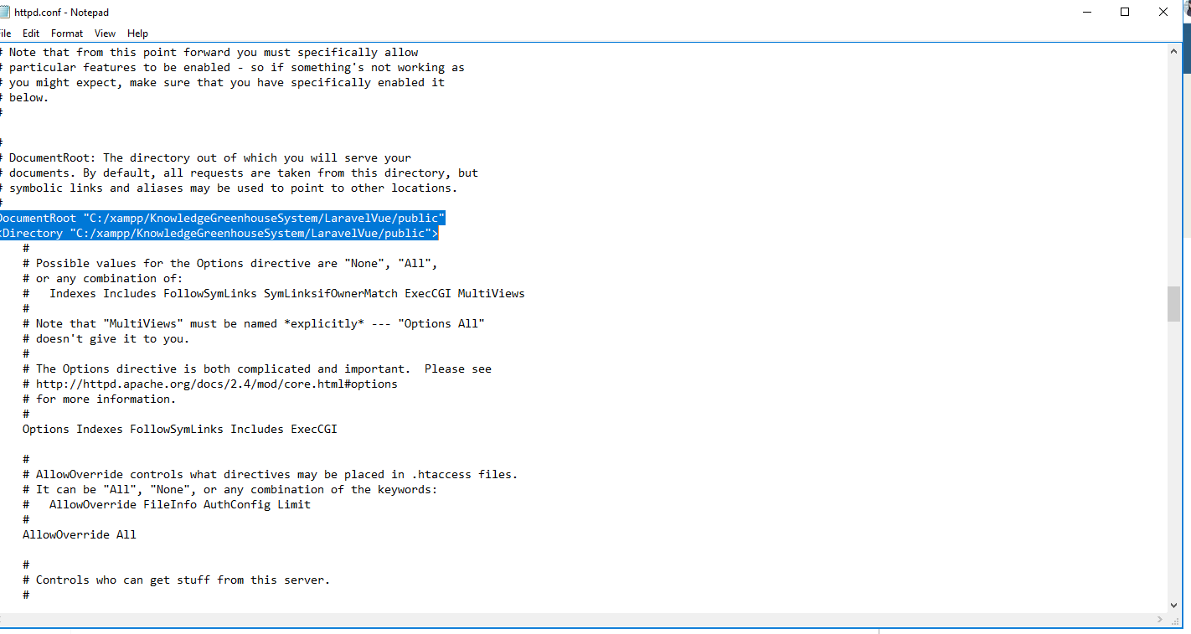
改成專案路徑

Slide 22
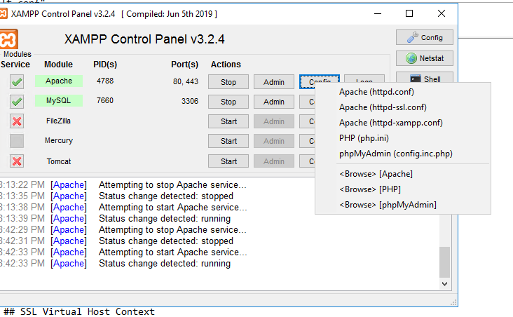

Slide 23
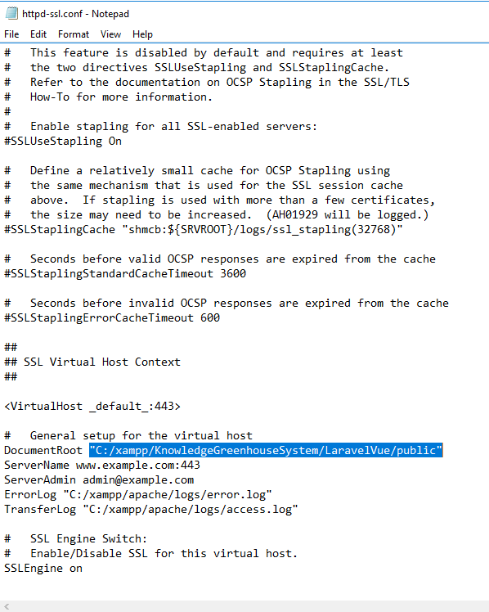
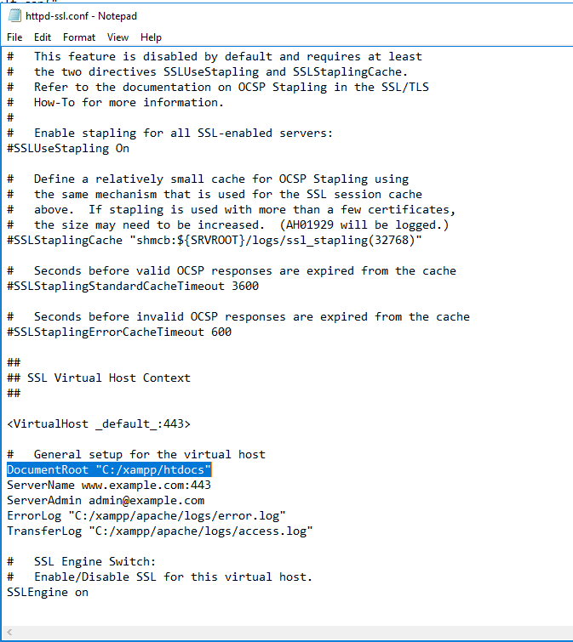

Slide 24
Mysql workbench

Slide 25
Mysql workbench
因為將環境部屬到專案底下所以沒有PhpMyadmin所以將透過Mysql workbench這透軟體管理及瀏覽資料庫
網址如下
https://www.mysql.com/products/workbench/

Slide 26
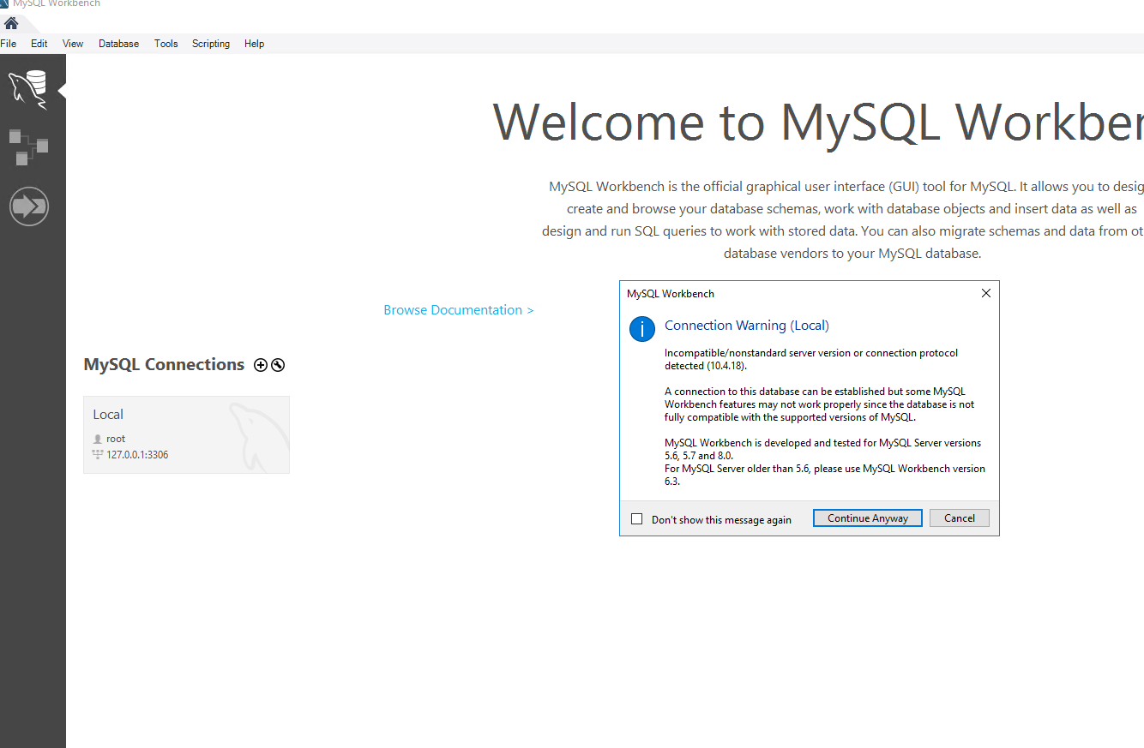
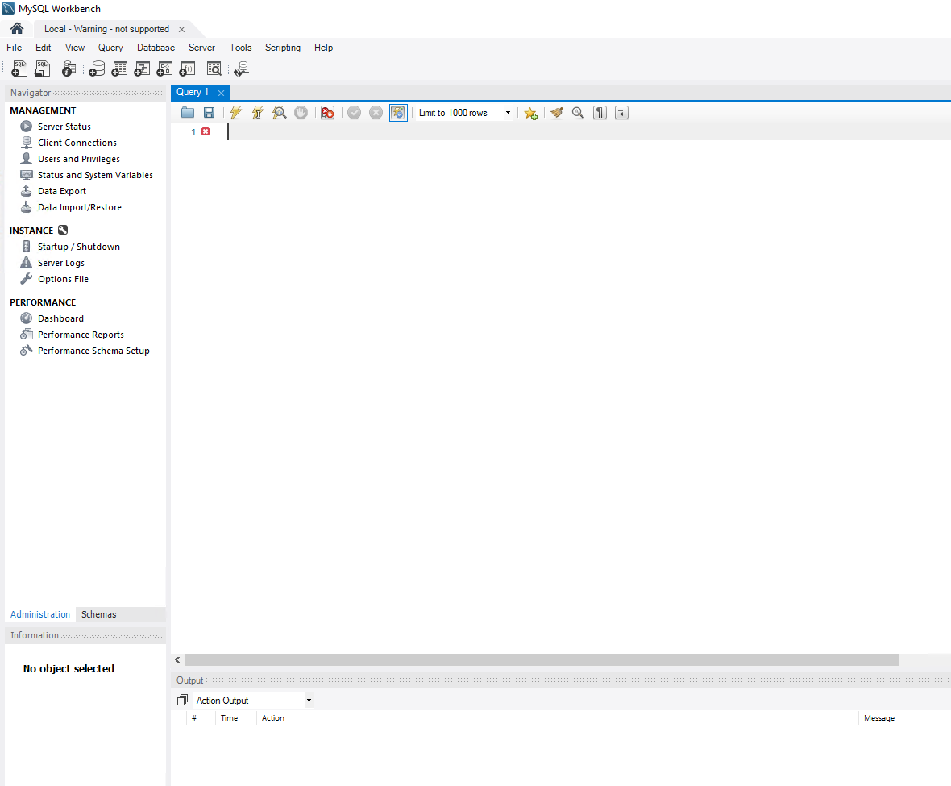
開啟資料庫
1.
2.

Slide 27
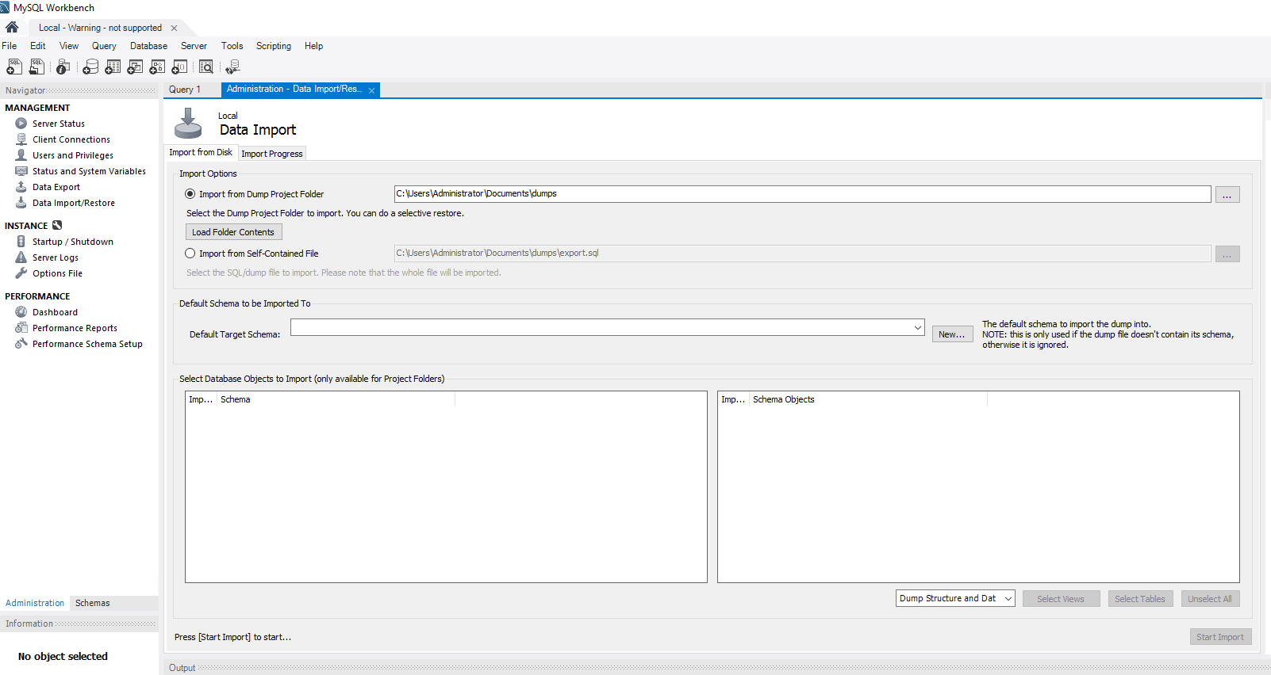
匯入資料庫
1.
2.

Slide 28
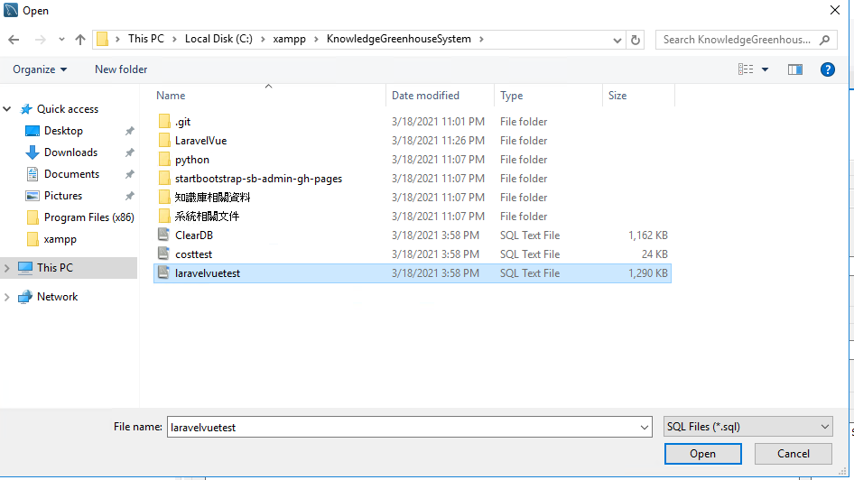

Slide 29
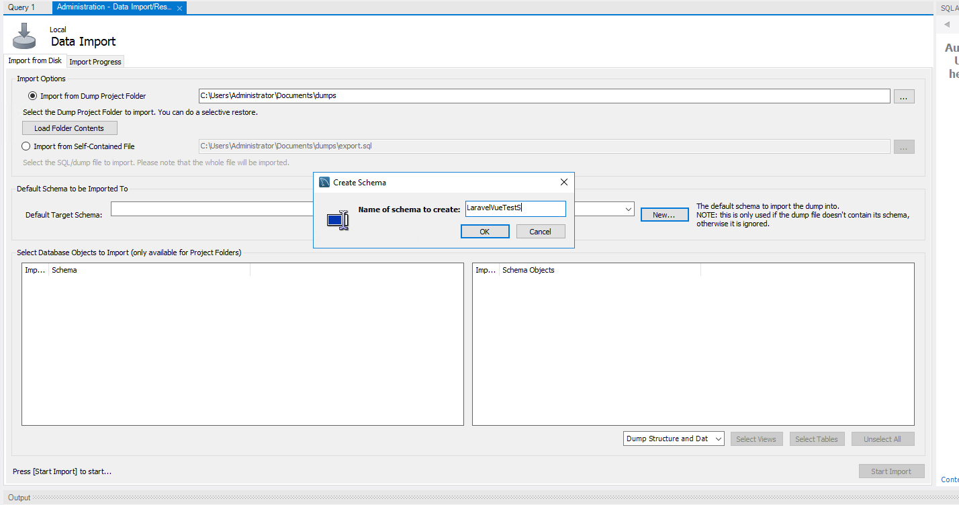

Slide 30
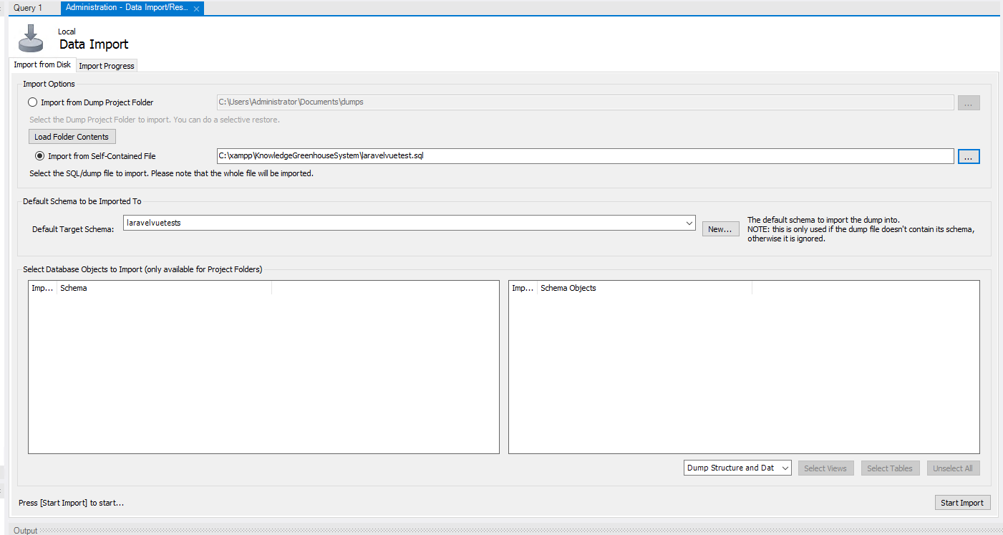

Slide 31
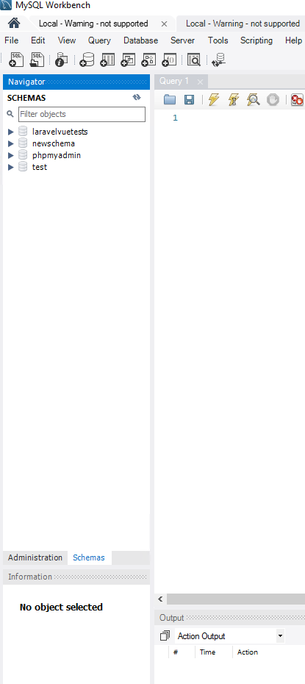
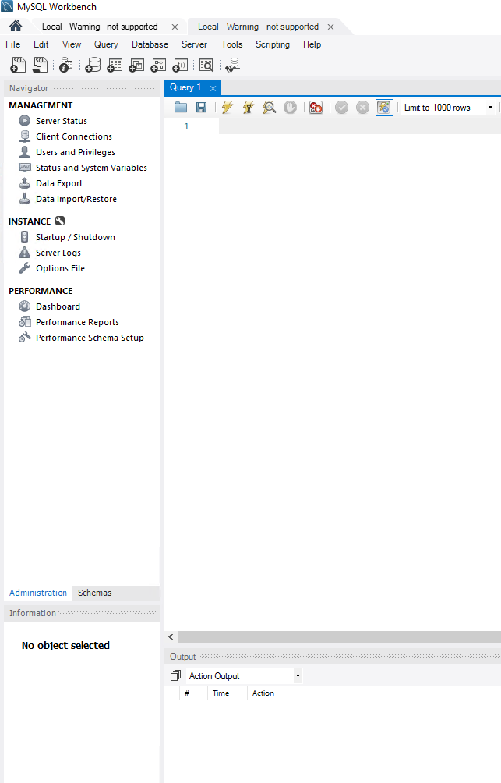
檢視資料庫

Slide 32
專案設定

Slide 33
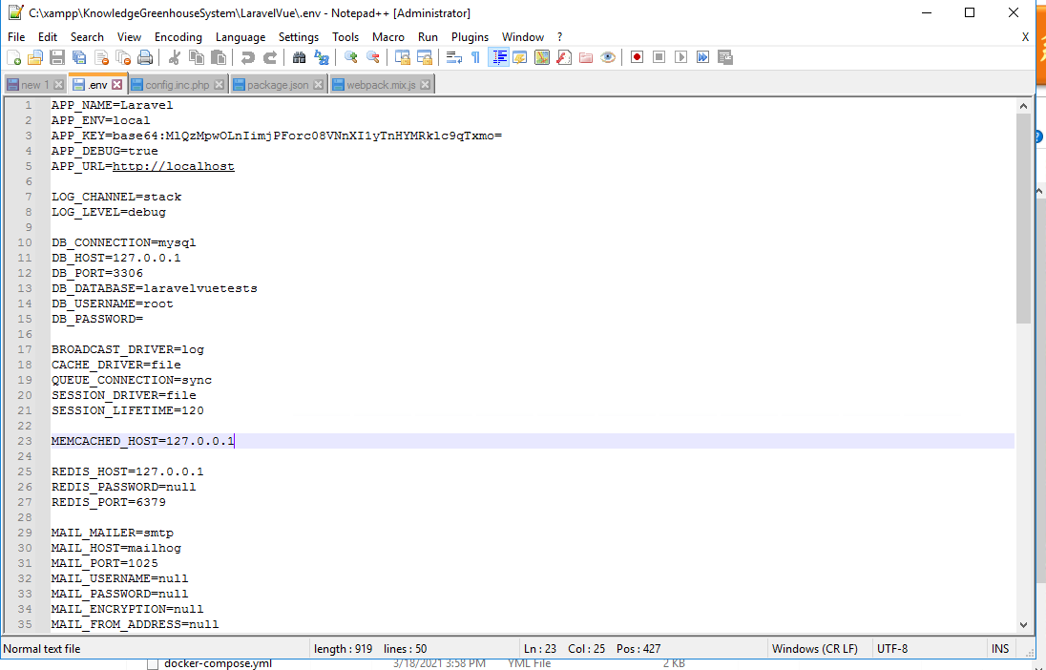

Slide 34
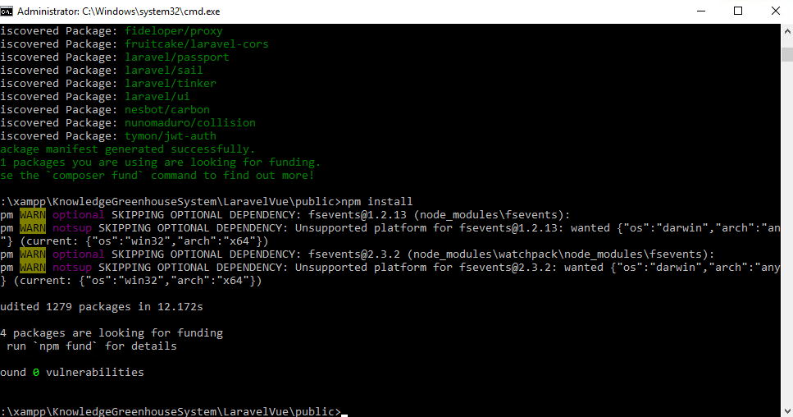
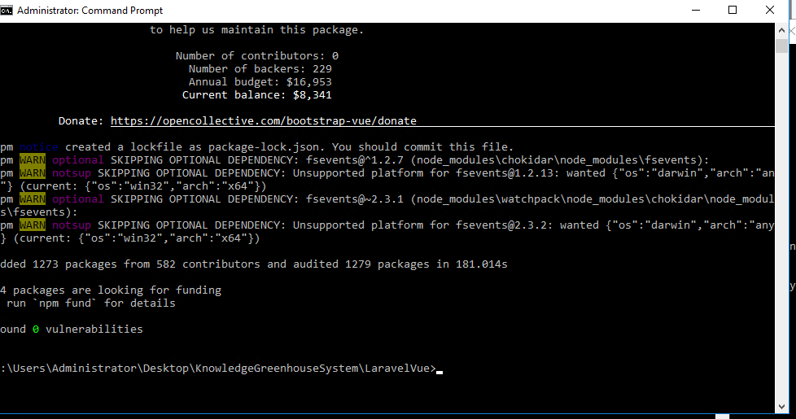
完成後安裝composer以及nodejs

Slide 35
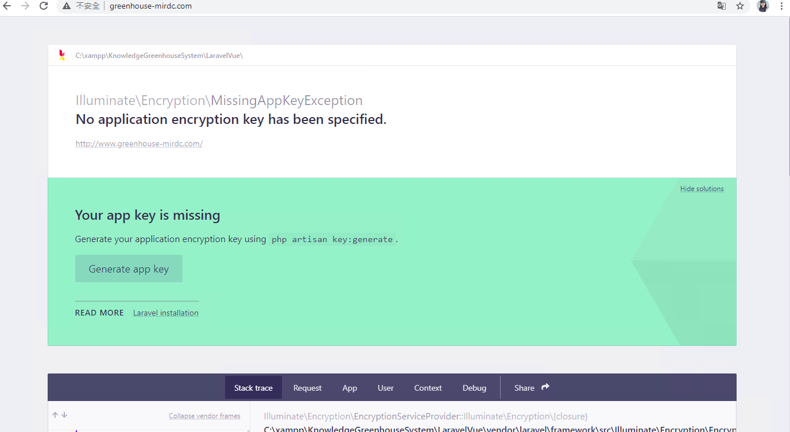

Slide 36
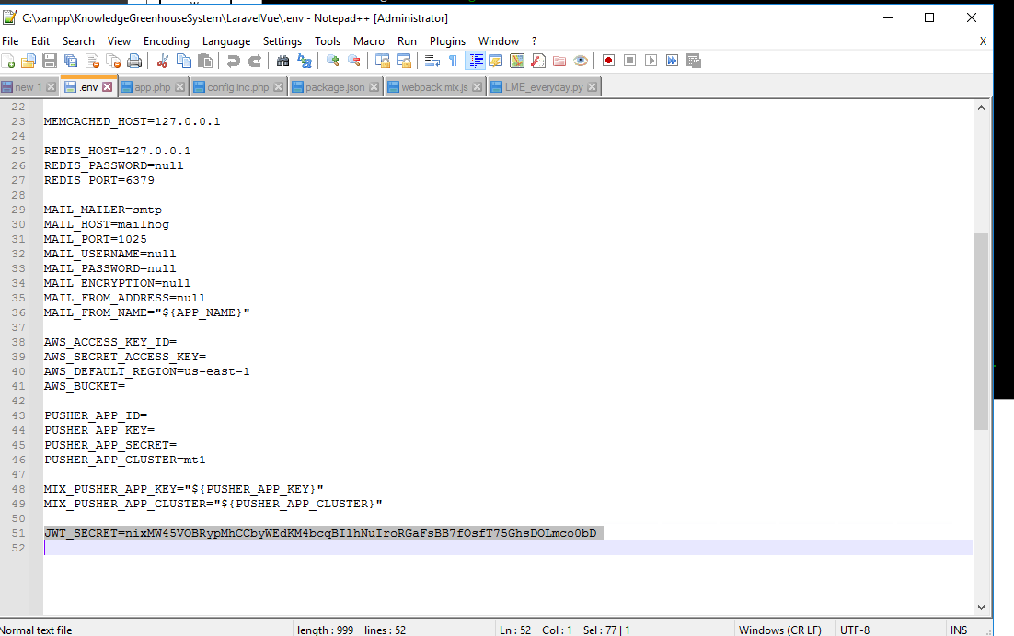
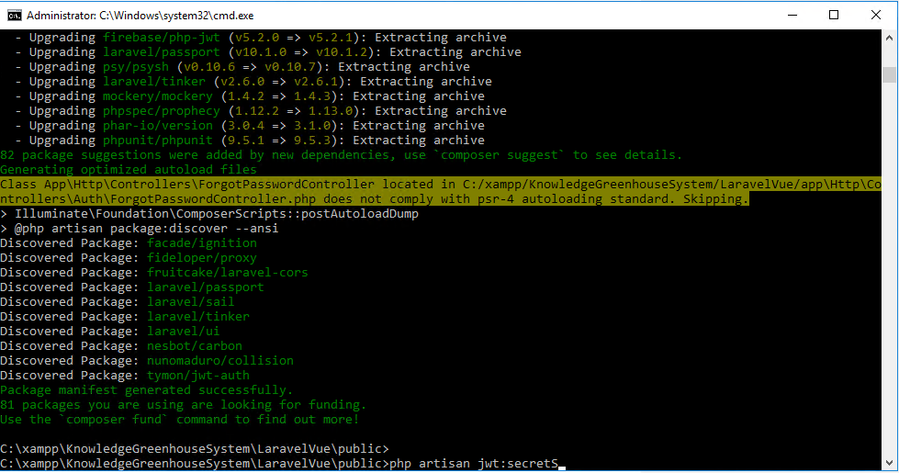
php artisan jwt:secret

Slide 37
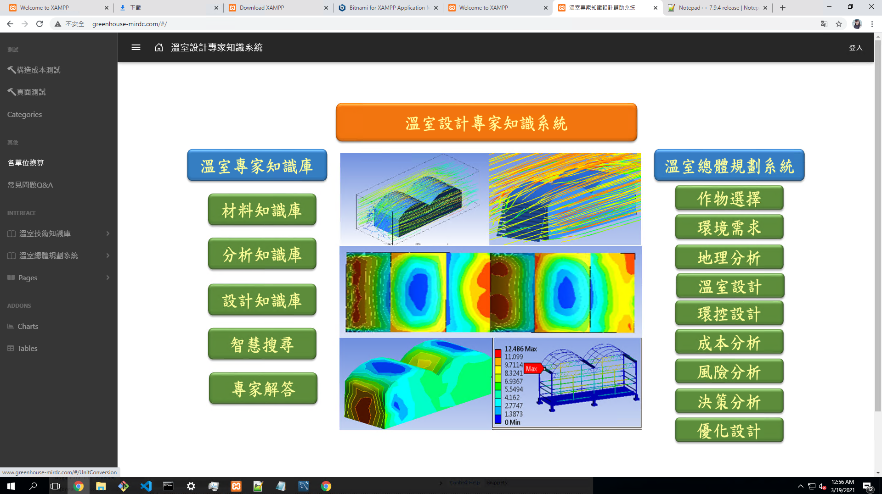

Slide 38
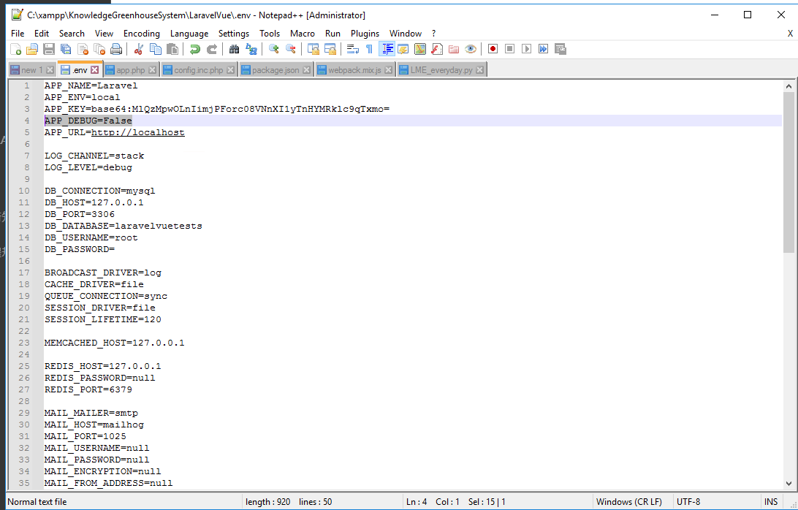
APP_debug關閉
完成後將APP_debug關掉，避免透漏後端不必要資訊遭駭客攻擊

Slide 39
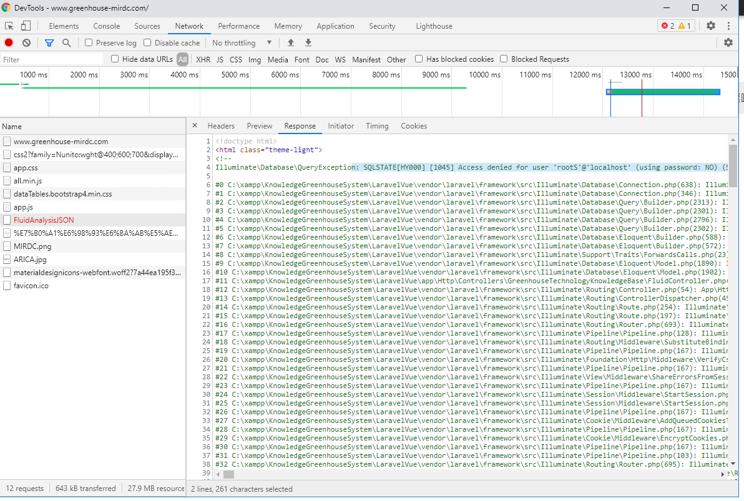
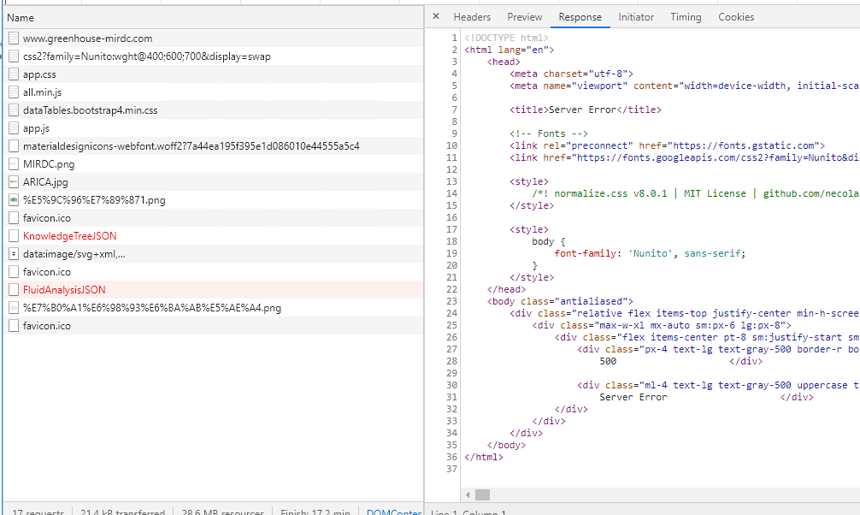
APP_debug測試
將資料庫帳戶刻意打錯後比較
下圖為關掉前後比較(左為開啟、右邊為關閉)，還有請在正式版避免使用dd();

Slide 40
Windows update

Slide 41
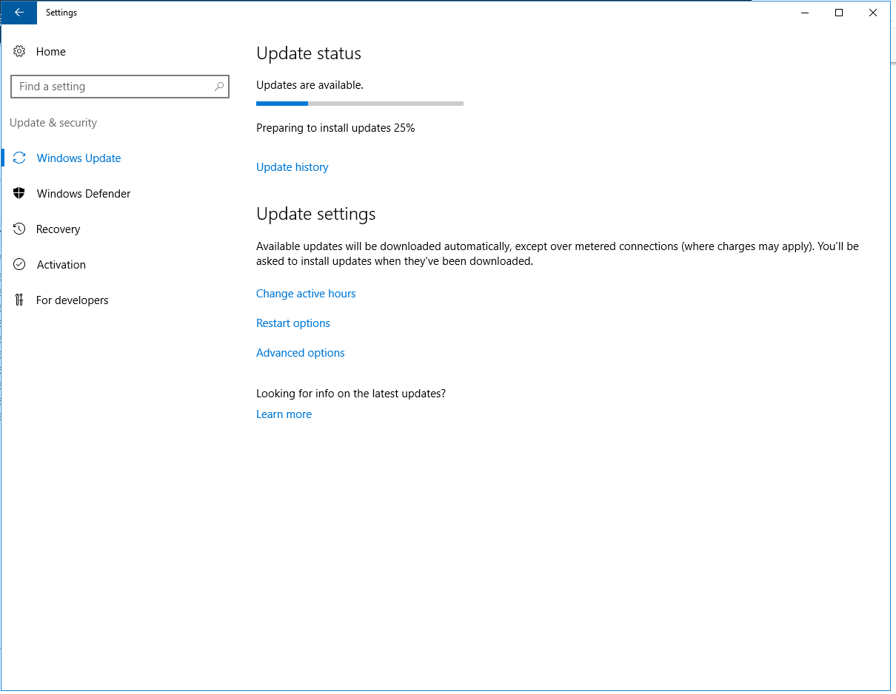

Slide 42
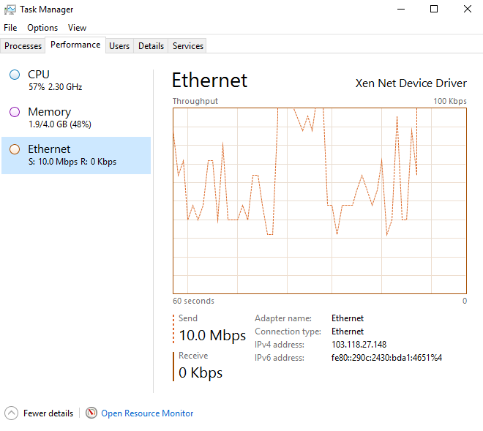
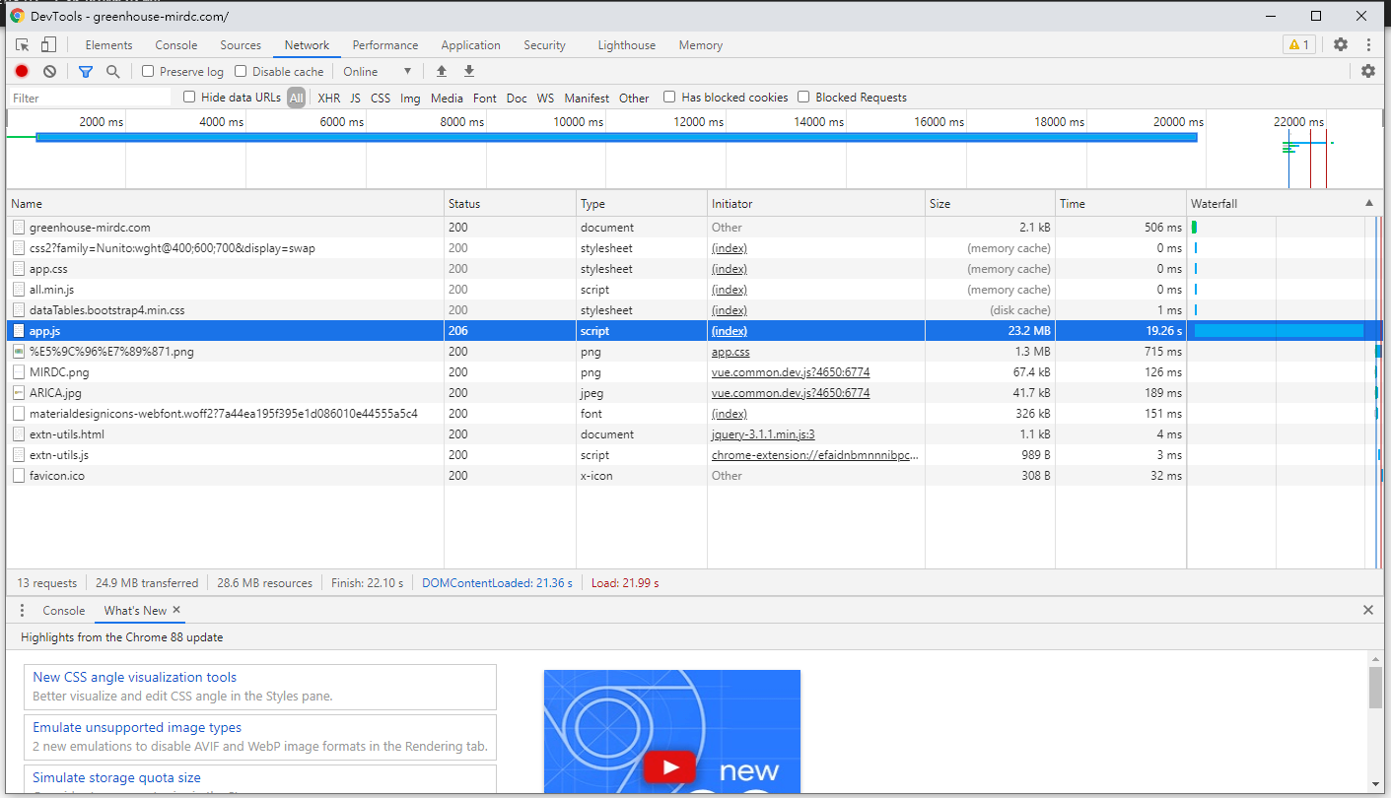
外部測試伺服器
第一次loading占用19秒
所以於瀏覽伺服器請不要關閉快取功能
於客戶端載入時間
伺服器測試速度

Slide 43
Mail server setup

Slide 44
參考資料
https://roytuts.com/how-to-send-mail-with-xampp-and-mercury32-in-windows/

Slide 45
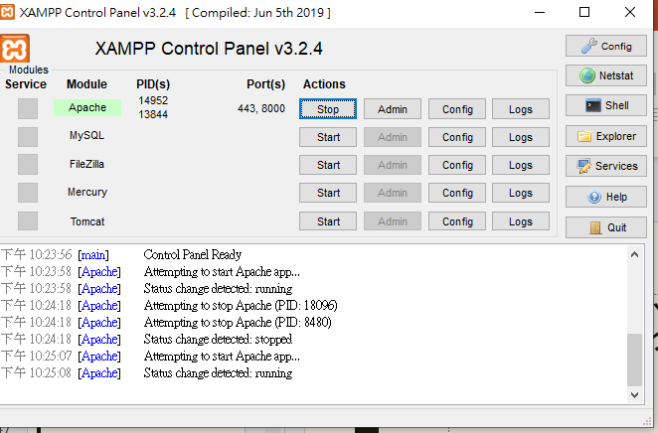
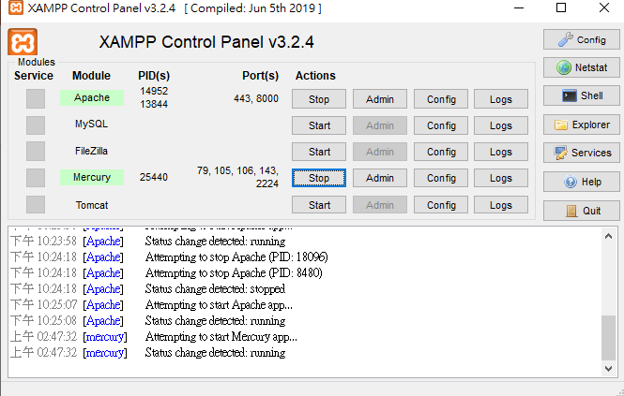

Slide 46
Mail server setup
在使用之前請開通防火牆設定

Slide 47
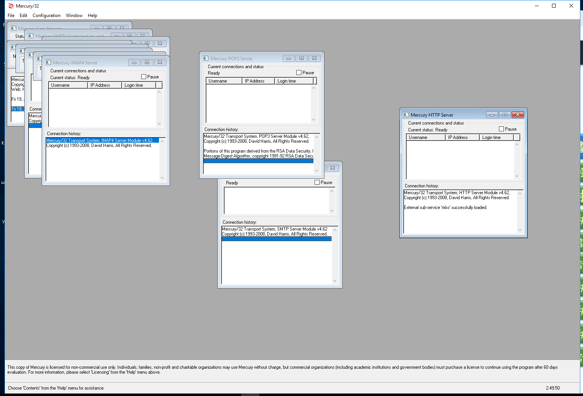

Slide 48
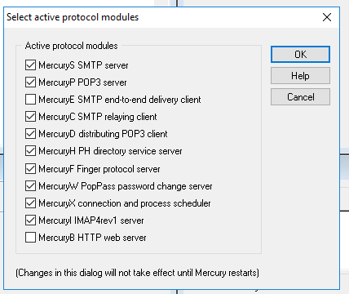
確定設定如下 configuration->protocol modules
設置好後重開

Slide 49
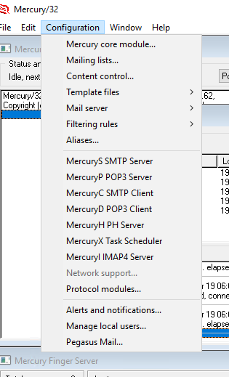
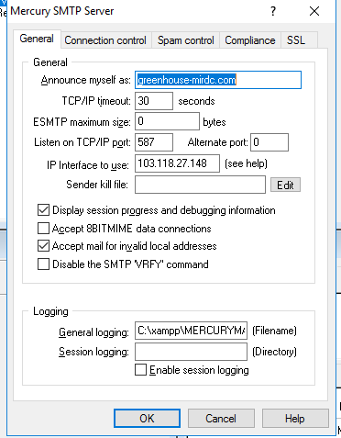

Slide 50
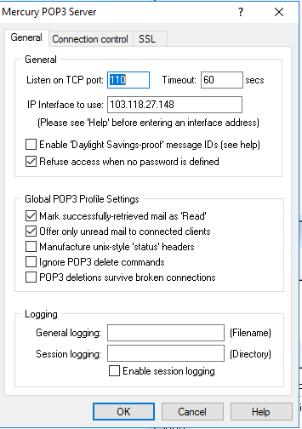

Slide 51
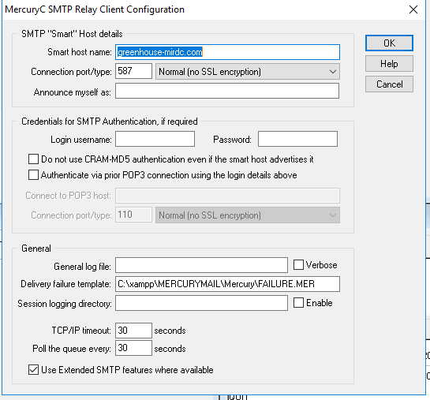

Slide 52
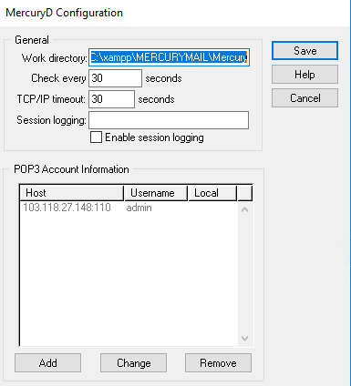

Slide 53
雷鳥試用
https://www.thunderbird.net/zh-TW/

Slide 54

如下圖表示設定成功，案完成即可

Slide 55
SSL部屬

Slide 56
參考資料
https://iter01.com/296035.html

Slide 57



Slide 58

PEM密碼為系統密碼 其他資訊如右圖

Slide 59

產生RSA key

Slide 60
產生私鑰

Slide 61

發現SSL產生憑證需要伺服器對應Email 所以這東西把email架後才重用

Slide 62
最後確認檢附資料(鑰確認一下) https://www.nss.com.tw/%E5%85%8D%E8%B2%BB%E7%94%B3%E8%AB%8Bssl%E8%A9%A6%E7%94%A890%E5%A4%A9%E6%B5%81%E7%A8%8B%E5%AE%A2%E6%88%B6%E6%B3%A8%E6%84%8F%E4%BA%8B%E9%A0%85/
CSR檔已經做好放在伺服器的
C:\xampp\apache\conf\ssl.csr

